Slide 1
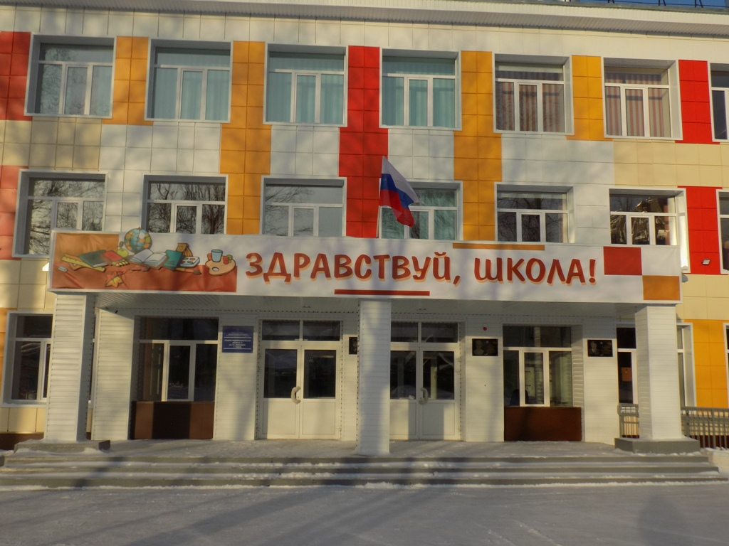
МАУ ИМЦ г. Томска
МАОУ СОШ № 15 им. Г.Е. Николаевой г. Томска
Педагог-психолог
Куренкова Мария Ильинична

Slide 2
Стрессоустойчивость

Slide 3
Стресс: враг или помощник?
«Хороший» стресс. Когда испытываем эустресс, мы чувствуем прилив сил и энергии, ощущаем полноту жизни. В такие моменты мы способны справиться со сложными задачами. Именно через события, вызывающие эустресс, мы развиваемся и растем над самими собой.
«Плохой» стресс. Дистресс возникает, когда мы перегружены и измучены. К примеру, вы берете на себя слишком много задач (пусть и очень интересных). Поначалу ситуация кажется стимулирующей, но по мере роста нагрузки ощущается напряжение: вы все чаще раздражаетесь, не можете сосредоточиться. По этим признакам можно понять, что вместо эустресса вы испытываете негативный стресс.
Такой стресс изматывает, лишает нас сил. Чем дольше длится стрессовая ситуация, тем хуже мы справляемся с разными задачами, становимся менее продуктивными, чувствуем эмоциональное выгорание.

Slide 4
«Стресс-тест»
Этот тест поможет выяснить, чрезмерен ли стресс, который вы испытываете. Поставьте каждому утверждению оценку от 1 до 4, где:
1 — почти никогда; 2 — иногда; 3 — часто; 4 — почти всегда;
Вопросы
Я чувствую себя неорганизованным и неподготовленным для рабочего дня.
Мне никогда не хватает времени, чтобы сделать все дела.
Мне сложно выделить время для приятных занятий.
Я расстраиваюсь или нервничаю, когда опаздываю на собрания.
Когда приближаются сроки сдачи проекта, я начинаю паниковать.
Мне сложно высыпаться (например, беспокойный сон или недосыпание).
У меня такое чувство, что я беру на себя больше, чем мне под силу.
Мне кажется, я не контролирую, что происходит в течение рабочего дня.
Я откладываю перерыв на обед или вообще отменяю его.
В конце рабочего дня я чувствую себя изможденным.
Если мне тяжело, я никому об этом не говорю.
Я мучаюсь головными болями и усталостью большую часть дня.

Slide 5
Результаты
12–24. Поздравляем, пока что вы в безопасности! Возможно, временами вы все таки испытываете негативный стресс, но он не перерос в постоянное явление и вряд ли оказывает воздействие на ваше здоровье и общее благополучие. Однако всегда есть что усовершенствовать — регулярно используйте техники расслабления.
25–35. Хотя еще рано бить тревогу, ваш результат говорит о том, что вы регулярно переживаете симптомы негативного стресса. Постоянное напряжение и ваша склонность к стрессу станут более агрессивными и частыми, если бездействовать. Упреждающий план управления энергией не только поможет избежать этого, но и проложит путь в более безопасную зону здоровья и счастья.
36–48. Опасные признаки налицо! Результат теста свидетельствует: негативный стресс стал вашим образом жизни и влияет на вас каждый день. Вам грозит выгорание, если не принять экстренных мер. Важно научиться управлять своей энергией и коренным образом изменить привычки, чтобы вернуть контроль над своей жизнью.

Slide 6
«Снимаем напряжение за 30 секунд»
Чем меньше негативного стресса, тем лучше мы себя чувствуем. Но это работает и в обратную сторону! Чем лучше мы расслабляемся, тем проще обрести внутренний покой и душевный комфорт.
Вот простое упражнение.
1. Сделайте выдох, а затем очень глубокий вдох, пока не почувствуете, что больше воздуха не войдет в легкие.
2. Задержите ненадолго дыхание, одновременно сожмите кулаки, поднимите плечи, подтяните живот под ребра. Сильно напрягите тело и мысленно досчитайте до четырех.
3. Сделайте глубокий и быстрый выдох через рот, одновременно мгновенно расслабив руки, плечи, живот и лицо. Во время выдоха отпустите все напряжение, которое ощущаете.
Поставьте 3–4 напоминания в телефоне, чтобы делать упражнение несколько раз в течение дня.

Slide 7
«Побеждаем стресс с помощью спорта»
Помните: чем больше стресс-факторов давит на вас, тем сильнее тело нуждается в движении, чтобы правильно работал мозг.
Не важно, какую физическую нагрузку вы выберете: фитнес, танцы, бег, ходьбу, силовые виды спорта или командные игры. Занимайтесь тем, что вам ближе и легче дается. Главное — делайте это регулярно.

Slide 8
«Управление телом»
Цель: Снятие мышечного напряжения
Так сильно, как можете, напрягите пальцы ног на вдох. Затем расслабьте их на выдох.
Напрягите ступни ног и лодыжки и расслабьте.
Напрягите икры и расслабьте.
Напрягите колени и расслабьте.
Напрягите бёдра и расслабьте.
Напрягите живот и расслабьте.
Расслабьте спину и плечи.
Расслабьте кисти рук.
Расслабьте предплечья.
Расслабьте шею.
Крепко зажмурьтесь, напрягите веки на 10 секунд, затем расслабьте – тоже на 10 секунд. Повторите упражнение быстрее.
Крепко сожмите губы. Расслабьте. Повторите быстрее.
Обратите внимание на то, какие группы мышц у вас напряжены. Заметив напряжение в определенных группах мышц, рекомендуется усилить его, довести до абсурда и, вслед за этим, наступает момент, когда расслабиться, сбросить напряжение становится легче. Если ваши кулаки сжимаются от злости, то можно сделать так: на вдохе сжать кулаки крепче и на выдохе резко их отпустить, разжать пальцы. При необходимости можно повторить это несколько раз.

Slide 9
«Методика «Экспресс-оценка выгорания» (В. Каппони, Т. Новак).
Инструкция: прочитайте утверждения и решите, относятся они к вам или нет. За каждый ответ «да» начислите 1 балл.
1. | Когда в воскресенье днем я вспоминаю о том, что завтра снова идти на работу, то остаток выходного уже испорчен. | да | нет
2. | Если бы у меня была возможность уйти на пенсию (по выслуге лет, инвалидности), я сделал (а) бы это без промедления. | да | нет
3. | Коллеги на работе раздражают меня. Невозможно терпеть их одни и те же разговоры. | да | нет
4. | То, насколько меня раздражают коллеги, еще мелочи по сравнению с тем, как выводят меня из равновесия клиенты (пациенты, ученики, посетители, заказчики). | да | нет
5. | На протяжении последних трех месяцев я отказывался (отказывалась) от курсов повышения квалификации, от участия в конференциях. | да | нет
6. | Коллегам (пациентам, ученикам, посетителям, заказчикам) я придумал (а) обидные прозвища (например, «идиоты»), которые использую мысленно. | да | нет
7. | С делами по службе я справляюсь «одной левой». Нет ничего такого, что могло бы удивить меня в ней своей новизной. | да | нет
8. | О моей работе мне едва ли кто скажет что-нибудь новое. | да | нет
9. | Стоит мне только вспомнить о своей работе, как хочется взять и послать ее ко всем чертям. | да | нет
10. | За последние три месяца мне не попала в руки ни одна специальная книга, из которой я почерпнул (а) бы что-нибудь новенькое. | да | нет

Slide 10
Результаты
0-1 балл. Синдром выгорания на данный момент у вас отсутствует.
2-6 баллов. Есть некоторые признаки выгорания. Вам необходимо взять отпуск, отключиться от рабочих дел.
7-9 баллов. Высокая степень эмоционального выгорания. Пришло время решать: либо сменить работу, либо, что лучше, переменить стиль жизни.
10 баллов. Положение весьма серьезное, но возможно, в вас еще теплится огонек, нужно сделать так, чтобы он не погас.

Slide 11
Вместо заключения
Сегодня вряд ли кто-то будет утверждать, что заниматься саморегуляцией—это ненужные времяпрепровождение. Каждый день нам предлагают очень много вариантов и способов заняться своей саморегуляцией, избавиться от стрессового состояния, заниматься творчеством…
Однако не все эти способы действенны, а многие даже вредны. В данном методическом пособии были кратко изложены наиболее эффективные и гармонизирующий организм способы занятия саморегуляцией, а также метод избавления от стрессового состояния.

Slide 12
СПАСИБО ЗА ВНИМАНИЕ !

